Slide 1
Равно огледало
Девети разред

Slide 2
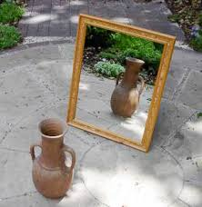
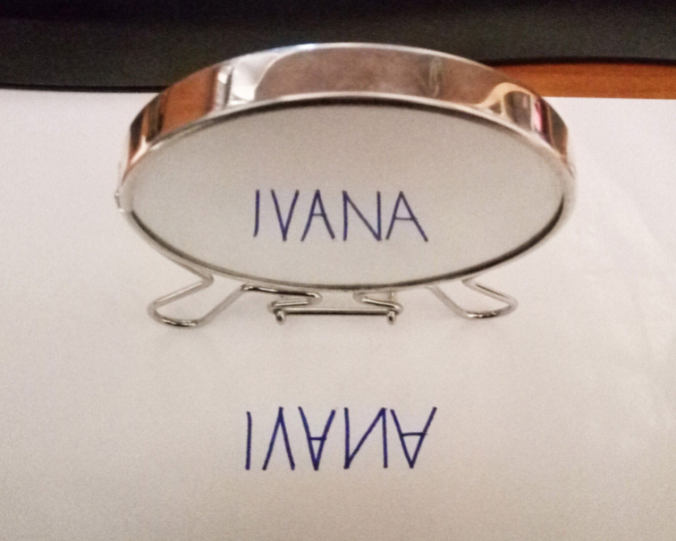
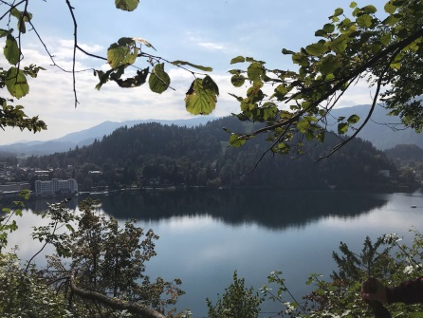
Равно огледало је углачана равна површина од коју се одбијају свјетлосни зраци.

Slide 3
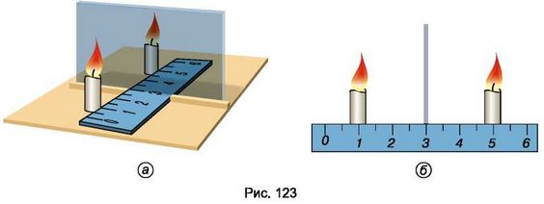
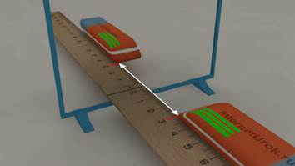
Код огледала не може проћи зрак свјетлости, али ипак се чини да је слика иза огледала.То су привидни или нестварни ликови

Slide 5
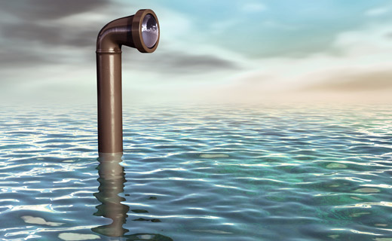
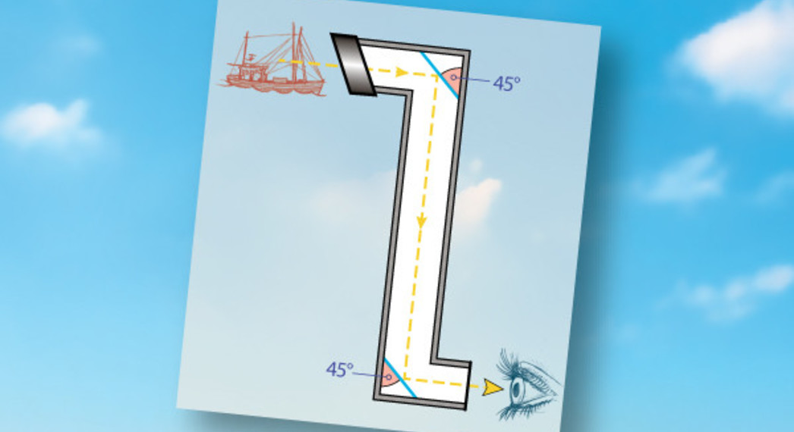
ПЕРИСКОП

Slide 6
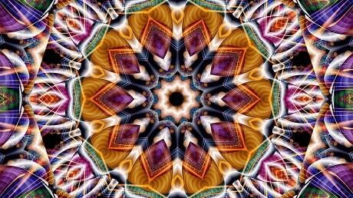
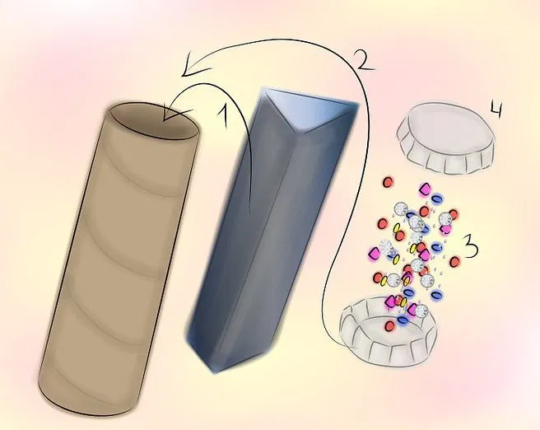
Калеидоскоп

